Slide 1
ANOMALIES DE L’HEMOSTASE PRIMAIRE
TD EXTERNE 08/10/2020
Dr ATTARI

Slide 2
HEMOSTASE
1-Définition:
C’est l’ensemble des mécanismes physiologiques qui permettent:
-la prévention des hémorragies spontanées
-arrêt d’un saignement après rupture vasculaire
On distingue: Hémostase permanente
Hémostase réactionnelle
A- l’hémostase permanente:
-maintient du sang fluide à l’intérieur des vaisseaux
-prévient tout saignement spontané grâce à l’intégrité et l’imperméabilité des parois Vasculaires et des Plaquettes.
Remarque: A l’état normal, les Vx sont intègres et les prostaglandines empêchent l’adhésion des Plaquettes(tapissent les cellules endothéliales)

Slide 3
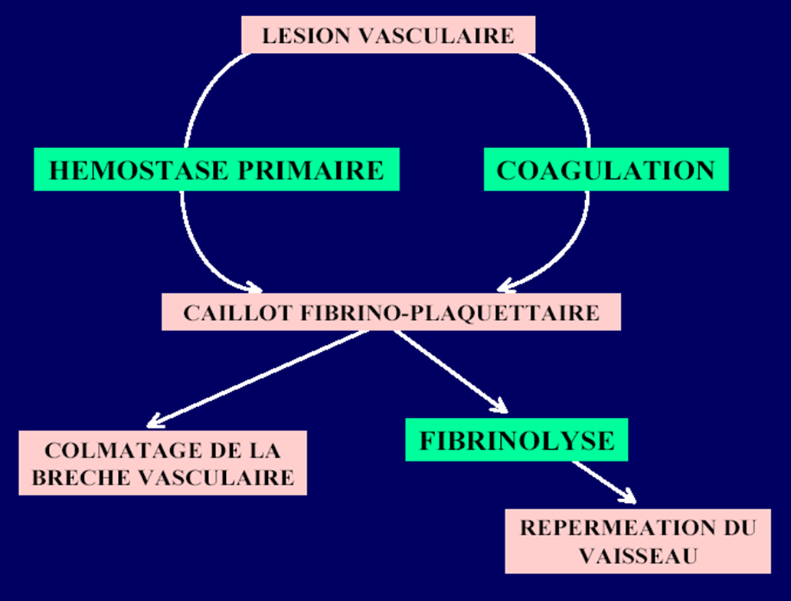
B- Hémostase réactionnelle:
-Arrêt du saignement après lésion de petits Vx: veinules, artérioles, capillaires.
-Atteinte des gros Vx peut nécessiter une hémostase chirurgicale.
3 Etapes:(intriqués)
1-Hémostases primaire
2-Coagulation
3-fibrinolyse

Slide 4
HEMOSTASE PRIMAIRE
1-Définition:
Premier temps de l’hémostase, caractérisée par un ensemble de phénomènes physico-chimiques déclenché lors d’une lésion vasculaire pour aboutir à l’occlusion de la brèche par la formation d’un agrégat plaquettaire ou thrombus blanc.
2-Facteurs intervenants dans l’hémostase primaire:
a- la paroi vasculaire:
Adventice
Media
Intima: - sous endothélium (membrane basale, microfibrilles,collagne vasculaire, élastine)
-les cellules endothéliales: l’endothélium constitue une barrière de perméabilité , la rupture de la continuité entraine une mise a nu du sous endothélium qui va être directement en contact avec le flux sanguin.

Slide 5
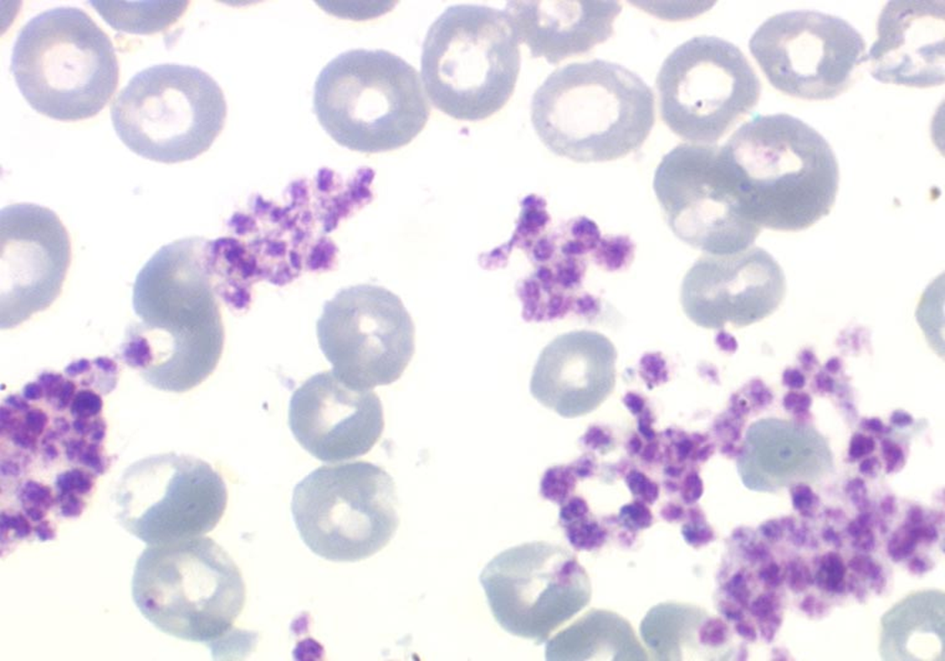
b- les plaquettes: thrombocytes:
Issue du mégacaryocyte, Les plus petits éléments figurés du sang, DDV 7-10 jrs
Taux de Plq normal: 150000 – 400000 elts/mm³
< 150 000 thrombopénie; <50 000 risque hémorragique
> 400 000 thrombocytose > 1 000 000 thrombocytémie

Slide 6
Aspect morphologique:
MO: sur FS coloré au MGG: Amas de 10- 30 plq anuclées, contenant des fines granulations rouges violacées regroupées ds la partie centrale.
ME: 1,5 à 3 u de diamètre : - Mbne
- Granulations cytoplasmiques
Granules alpha et dense
- APP (Atmosphère péri-plaquettaire)
Mbne: bicouche lipidique ds laquelle flottent des protéines
GP: GPIIbIIIa Assure la liaison avec la fibrinogène
GPIb: Récepteur du facteur Willbrand
Ces GP sont enfouies ds la mbne à l’état de repos et mise en évidence après activation
Granulations: ADP, F3P, Ca2+……
APP: Facteurs de la coagulation

Slide 7
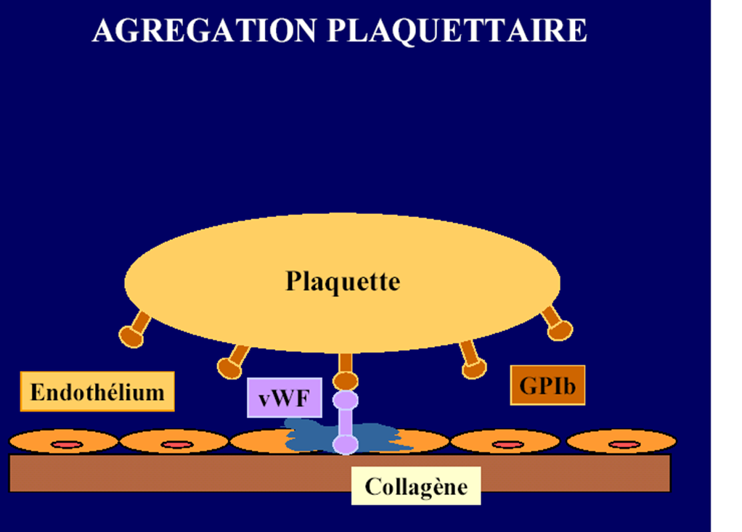
C- Les facteurs plasmatiques:
Agissant au cours de l’hémostase Iaire
Facteurs Von Willbrand: GP synthétisée par les cellules endothéliales et MGK.
Molécule transporteuse du facteur antihémophilique A
Fibrinogène: synthétisé par le foie , taux nle: 2 er 4 g/L
ADHESION PLAQUETTAIRE

Slide 8
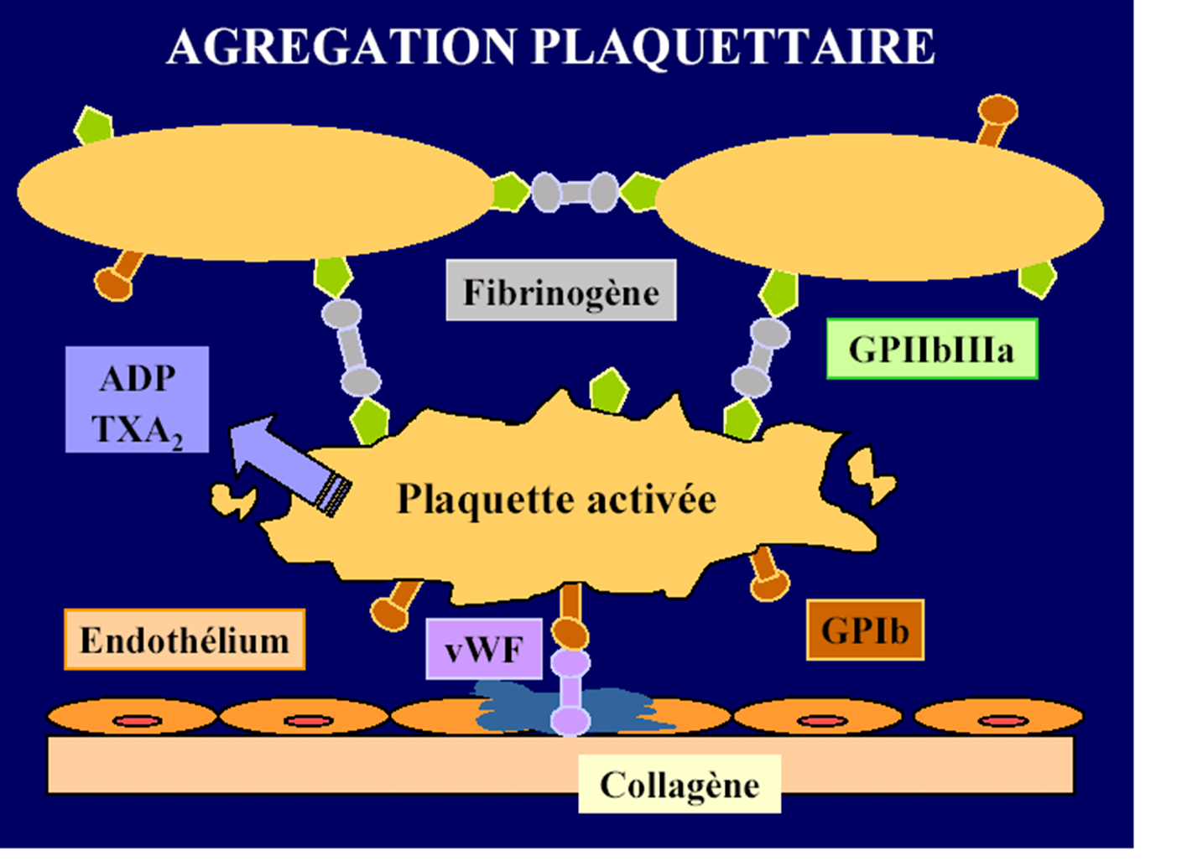

Slide 9
3- Exploration :
Test à pratiquer en dehors de toute prise médicamenteuse interférant avec l’hémostase Iaire (Aspirine, AINS)
3.1- Temps de saignement: TS
Mesure du tps nécessaire a une hémostase
Explore l’hémostase Iaire de manière globale
2 méthodes:
1)- Méthode de DUKE:
Incision du lobe de l’oreille, recueil de la goutte/30sec, jusqu’à arrêt du saignement pathologique si > 5 MIN
2)- Méthode d’IVY:(plus sensible)
Incision de l’avant bas sous pression de 40mm de Hg, recueil du sg/30 sc
Jusqu’à arrêt pathologique si > 10 min

Slide 10
3.2- Numération des plaquettes:
2 méthodes
manuelle en cellules de Malassez: peu fiable
Automatique: électronique sur thrombocoulter
Appréciation des plq au FS:
Indispensable, corrige les erreurs de la numération et permet d’apprécier la qualité des plq
Taux apprécié de 0 à +++++
3.3- Examens spécialisés:
-Etude des fonctions plaquettaire: thrombopathies
Etude d’adhésivité
Etude d’agrégabilité
-Dosage du Facteur de Von Willebrand

Slide 11
PATHOLOGIE

Slide 12
A- PATHOLOGIE DES VAISSEAUX
Fragilité capillaire: rencontrée chez des personne qui présentes des hémorragies muqueuse à type d’épistaxis ou cutanée à type d’ecchymoses aux traumatismes minimes.
Ces renseignements sont recueillis à l’interrogatoire
Les bilan de coagulations ainsi que la numération des plaquettes sont normaux
Les examens spécifique sont:
Test de Lacet
Temps de saignement
Le traitement est préventif

Slide 13
B- PATHOLOGIE DES PLAQUETTES
1- THROMBOPENIES: peuvent être d’origine centrale ou périphérique:
Indication d’un médullogramme
1.1- D’origine centrale: moelle pauvre en mégacaryocytes
aplasie medullaire idiopathique révélée par une thrombopénie ou pure: amégacaryocytose
Toxique: tous les toxiques pour le mégacaryocyte
oestrogènes
sels d ’or
thiazidique
sulfamides: Bactrim

Slide 14
1.2- D’origine périphérique: moelle riche en mégacaryocytes
1.2.a- Thrombopénie par trouble de la répartition
Hypersplénisme
splénomégalie + leuco-neutropénie
quelque soit la cause de la splénomégalie
Dilution par transfusions missives de sang conservé.
1.2.b- Thrombopénie par consummation:
CIVD
avec allongement TQ, TCA,
diminution Fg et V complexes solubles + PDF
septicémies et paludisme

Slide 15
1.2.c- Thrombopénie par hyperdestruction
Destruction d’origine Immune:
Auto-immune: PTAI
Immuno-allergique: post médicamentause: quinine, quinidine, rifampycine, sulfamides
Allo-immune: post transfusionnelle
Destruction d’origine Virale: HIV, CMV, HCV, HBS….

Slide 16
- interrogatoire : antécédents personnels et familiaux, maladies en cours, prise médicamenteuse, notion d’hémorragies muqueuses et viscérales
- examen clinique :
Topographie du purpura : diffus, localisé, régions déclives
caractère :
- pétéchial : macule punctiforme, rouge sombre au début
ecchymotique : épanchement plus ou moins abondant, en placard, couleur bleue
les vibices sont des ecchymoses linéaires au pli de flexion
- nodulaire : infiltré au palper
- nécrotique : surélevé sur une zone de nécrose
chercher des signes infectieux, anémiques, méningés, palper les aires splénique et hépatique et les aires ganglionnaires …

Slide 17
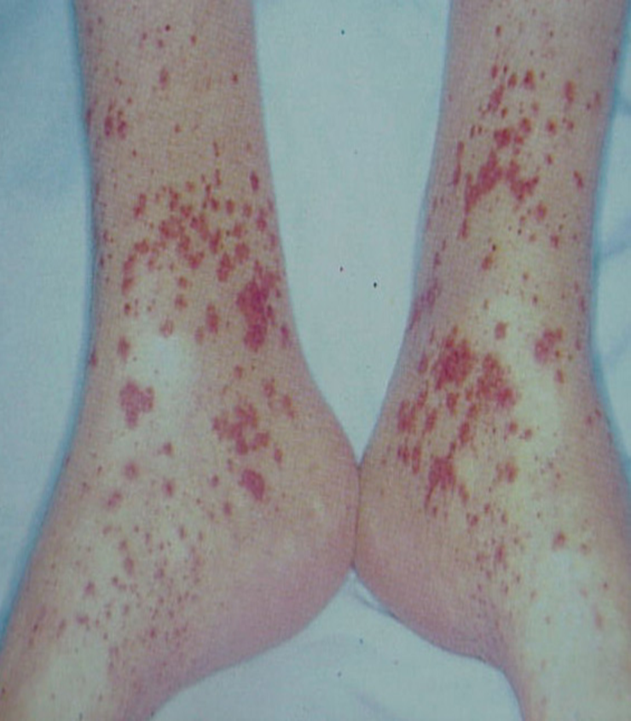
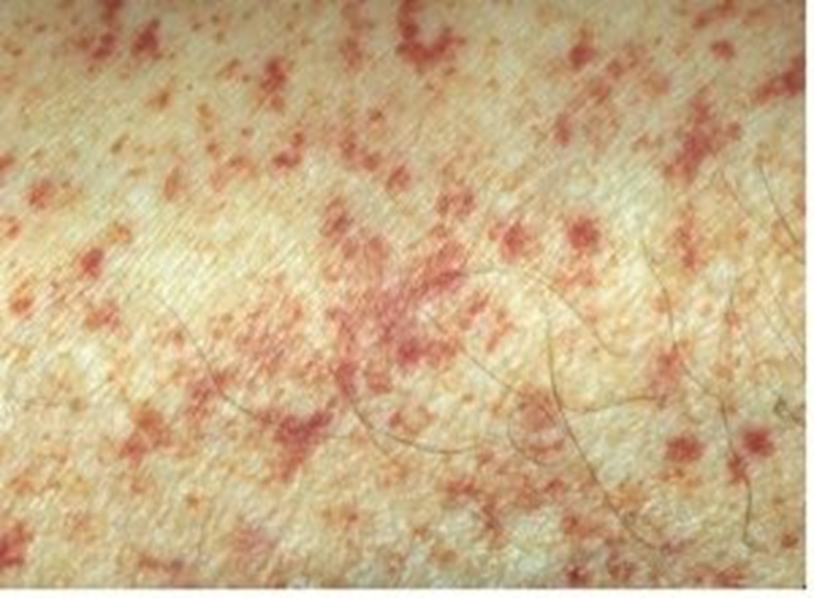

Slide 18
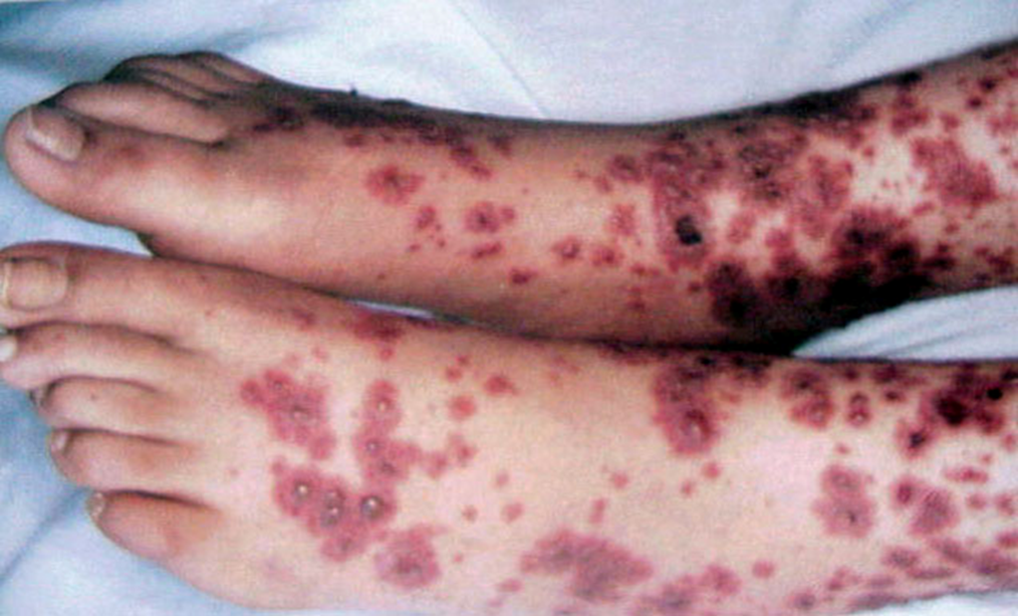
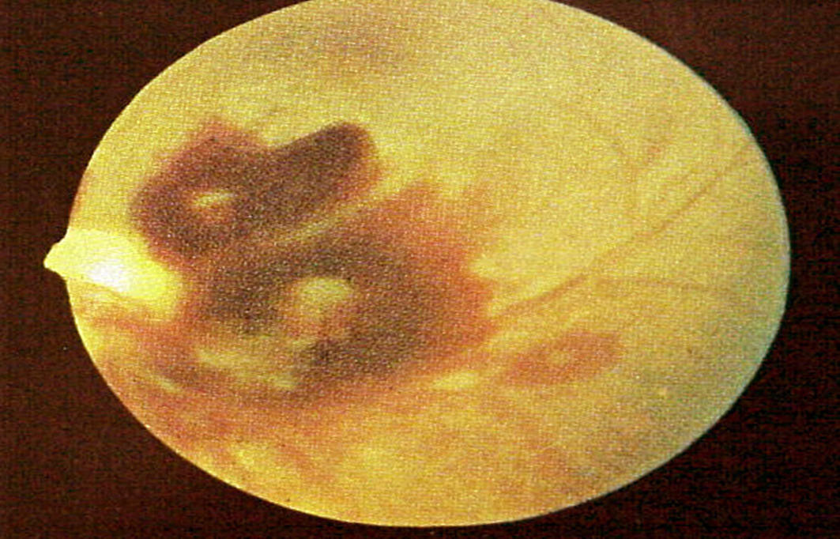

Slide 19
L’exploration repose sur:
La numération de plaquettes et les autres lignées
Pratique d’un médullogramme
Une sérologie virale: HCV HBS HIV
La recherche des auto-anticorps anti-plaquettes par cytométrie en flux
Echographie abdominale à la recherche d’une splénomégalie ou des stigmates d’hépatopathies.

Slide 20
2- Les thrombopathies
2.1- Thrombopathies Constitutionnelles:
Dystrophie thrombocytaire hémorragique de J. Bernard et Soulier
Déficit de l ’adhésion plaquettaire.
Déficit en GPIb (recepteur du F Willebrand).
thrombasthénie de Glanzmann
Déficit de l’agregation plaquettaire
Déficit en GPIIb-IIIa (recepteur du Fibrinogéne)
Syndrome des plaquettes grises ou maladie du pool vide
Déficit en ADP intraplaquettaire

Slide 21
2.2- Thrombopathies Acquises :
Collagénose
Insuffisance rénale
Rhumatisme articulaire aigu
Hémopathies myéloïdes
Aspirine@...
L’exploration repose sur l’étude des fonctions plaquettaires (agrégation, adhésion) et l’étude des glycoprotéines par cytométrie en flux

Slide 22
3- THROMBOCYTOSE:
3-1 THROBOCYTOSES REACTIONNELLES:
3-1.1. Thrombocytoses d'entraînement : jusqu’à 600- 800 G/l.
- stress chirurgical et tous actes chirurgicaux importants (grandes chirurgies abdominales, cardiovasculaires, orthopédiques, thoraciques…), accouchements prolongés, exercice physique intense, grands traumatismes
- thrombocytoses de rebond à la suite du traitement d'une thrombopénie périphérique ou d’une stimulation médullaire franche : suite à une hémorragie abondante ou une anémie hémolytique aiguë, suite au traitement par certains médicaments (vincristine, adrénaline, facteurs de croissance, ATRA), après sevrage de l’alcool chez un éthylique thrombopénie (parfois thrombopénie aiguë sévère).
- associée à un état cancéreux sous-jacent.

Slide 23
3.1.2. Thrombocytose de la carence en fer : modérée, rarement > 700 G/l.
Quelle que soit l’étiologie : saignement chronique (gynécologiques ou digestifs chez l'adulte), carence martiale du nourrisson prématuré ou de mère elle-même carencée en fer. Il y a anémie microcytaire et hypochrome.
3.1.3. Pathologies inflammatoires et infectieuses: jusque 1000 G/l
Polyarthrite chronique, connectivites, rectocolite hémorragique, colites ulcéreuses, suppurations et toutes infections sévères…
3.1.4. Suites immédiates d'une splénectomie : jusqu’à 1000 G/L
Quelle qu'en soit l'étiologie (augmentation rapide en quelques jours, jusqu’à 1000 G/l après une à trois semaines ; retour à la normale en quelques semaines à deux mois). L’hyperplaquettose peut atteindre 1500 G/l chez le petit enfant.

Slide 24
3.2. Thrombocytémie essentielle (TE)
Syndrome myéloprolifératif caractérisé par une thrombocytose et une prolifération excessive de mégacaryocytes. Son diagnostic est souvent difficile car il n'existe à ce jour aucun marqueur spécifique : c'est souvent un diagnostic d'exclusion
Dans la moitié des cas, l'affection est asymptomatique et découverte à la suite de la réalisation d’un hémogramme.
Dans les autres cas les signes cliniques sont dominés par les accidents
thrombotiques et hémorragiques
- Recherche d'une mutation du gène JAK2, retrouvée dans environ 50% des cas.

Slide 25
4- FACTEUR DE VON WILLEBRAND
Le facteur Willebrand agit à deux niveaux dans l’hémostase : il stimule l’agrégation plaquettaire, ce qui veut dire qu’il est nécessaire pour que les plaquettes se réunissent au niveau de la plaie pour essayer de la colmater. De plus, il est nécessaire au bon fonctionnement d’un autre facteur de la coagulation, le facteur VIII : il le transporte dans le sang circulant, protégeant sa durée de vie.
La MW de type 1 concerne la plupart des malades, encore que cette notion soit discutée. Le facteur Willebrand n’est pas altéré mais fabriqué en quantité moindre ou ayant une durée
de vie plus courte
Les personnes atteintes d’une MW de type 1 sont pour la plupart asymptomatiques
présentent des saignements mineurs

Slide 26
La MW de type 2 est relativement fréquente, vraissemblablement aussi fréquente que le TYPE 1
Le facteur Willebrand se trouve en quantité normale ou peu diminué mais il est altéré dans sa structure (déficit qualitatif)
La symptomatologie est identique à celle du TYPE 1, mais parfois avec des manifestations hémorragiques plus graves
Trois formes appelées types 2A, 2B et 2M touchent la fonction du facteur Willebrand dans la formation du clou plaquettaire.
La MV de type 3 est très rare. Il s’agit du type le plus grave car le taux du facteur Willebrand est très diminué (déficit quantitatif sévère, < 1% de la normale), et elle s’accompagne également d’un taux très diminué de facteur VIII (<10% de la normale). Ainsi, à la symptomatologie de la MW s’ajoute celle de l’hémophilie A sévère, faite de saignements au niveau des muscles et des articulations.

Slide 27
MERCI

